Slide 1

SiCAS – aplicação ide
Instituto Politécnico de Tomar
2015/2016
Sistema interativo para desenvolvimento de algoritmos e simulação
Researched by
João Bandarra
Nº17806

Slide 2
O que é?
É uma aplicação educacional que tem como finalidade ajudar o aluno a compreender e a ganhar experiência nas estruturas de programação básicas, através de fluxogramas.

Slide 3
Atividades/modos do programa
Pode ser dividido em três partes:
Estudantes/alunos
Professores
Ambos

Slide 4
Para estudantes
Inclui dois tipos de atividades
Design/edição de soluções para os problemas propostos
Constrói algoritmos através de fluxogramas
Execução/simulação dessas soluções
Executa algoritmos que foram desenvolvidos

Slide 5
Para professores
Para além de suportar as atividades dos alunos, suporta ainda:
Modo Professor
Permite criação e edição de uma biblioteca de problemas sugeridos
Poderá inserir soluções ás perguntas colocadas pelo professor
Pode ver as resoluções dos alunos
Poderá apresentar solução ao aluno, através do algoritmo do aluno

Slide 6
Para ambos
Podem consultar ou editar algoritmos (fluxogramas)
O design do algoritmo é suportado por ícones o que permite uma maior facilidade de utilização

Slide 7
Portanto…
O aluno Com a utilização do sicas em vez da programação habitual pode-se tirar a conclusão de que:
Demora menos tempo para compreender
Produz-se menos erros por falta de compreensão
Reduz o tempo de resposta relacionado com o algoritmo
Reduz o número de vezes que os alunos precisam para analisar o algoritmo

Slide 8
Opções dos alunos na criação dos fluxogramas
Atribuição – Define um valor de uma variável com uma expressão
Input/output – Torna possível a leitura de valores do utilizador que escreve para a consola
Repetição – Permite a repetição de execução de algumas ações
Seleção – Permite escolha entre duas ações que poderão ser executadas

Slide 9
Mais sobre a aplicação…
Suporta quatro tipos de dados: números, strings, arrays de strings e arrays de números
A construção de expressões no sicas é semelhante á sintaxe da linguagem c e java
Suporte de funções definidas por alunos que faz com que torne o algoritmo mais fácil de compreender, de gerir e resolver problemas mais complexos e grandes, alterar o módulo ou função sem alterar o resto do algoritmo e evita a redundância tornando possível a redução do numero de componentes.

Slide 10
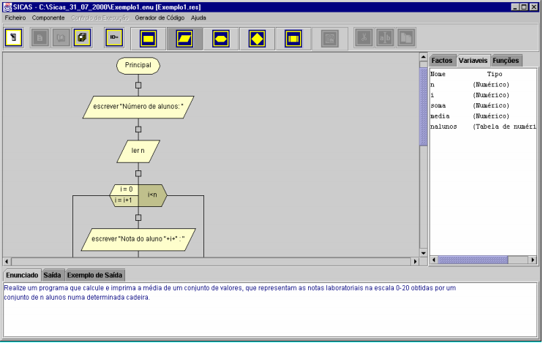
Mais sobre a aplicação…

Slide 11
Mais sobre a aplicação…
Os algoritmos criados poderão ser automaticamente convertidos para linguagem c ou java
O modo simulação é animado, o utilizador pode:
Controlar o ritmo e progresso da simulação
Pode pausar a simulação
Permite retroceder os passos de execução para compreender melhor essas instruções

Slide 12
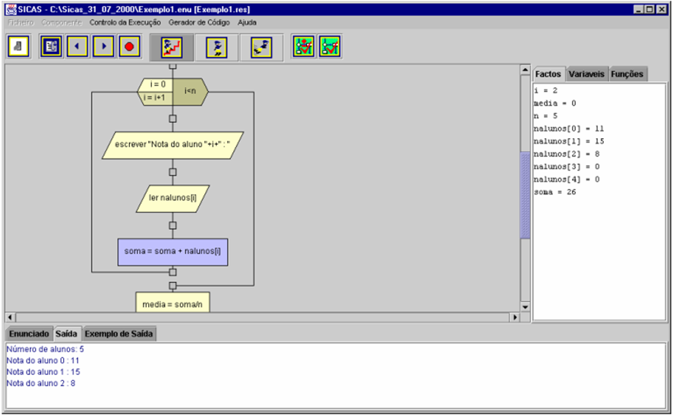
Mais sobre a aplicação…
Durante a simulação existe um componente que vai mudar de cor, facilitando assim ao utilizador o que se passa no programa.

Slide 13
Esta informação foi retirado de um artigo que se pode se encontrar em https://www.researchgate.net/publication/228328489_SICAS_Interactive_system_for_algorithm_development_and_simulation

